Slide 1
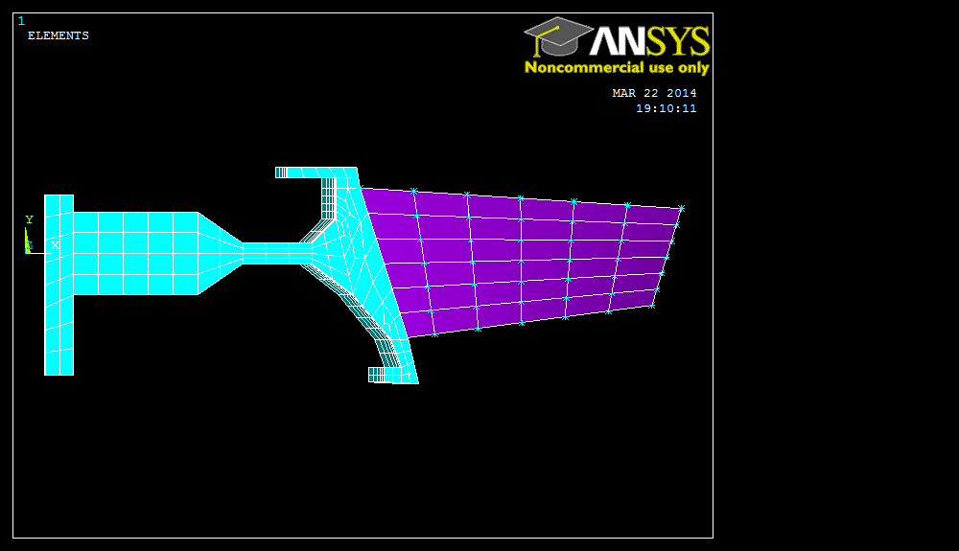
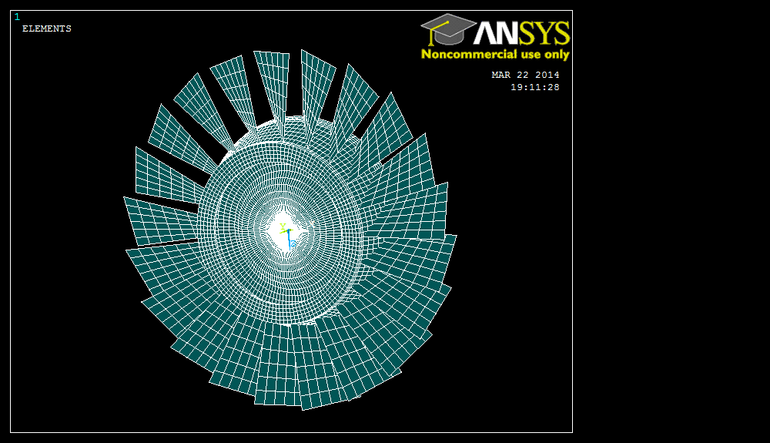

Slide 2
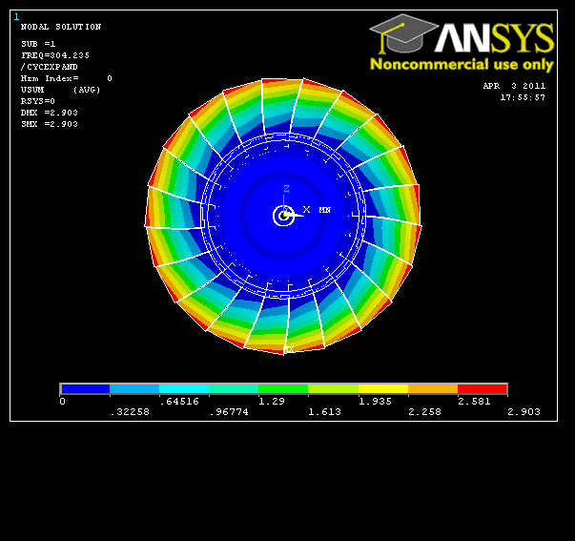
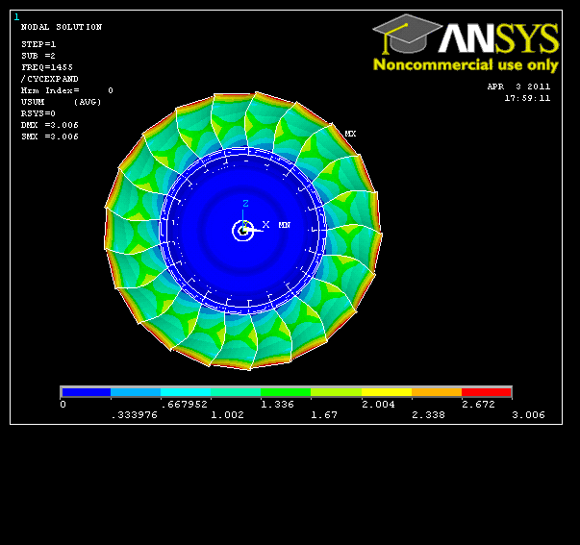
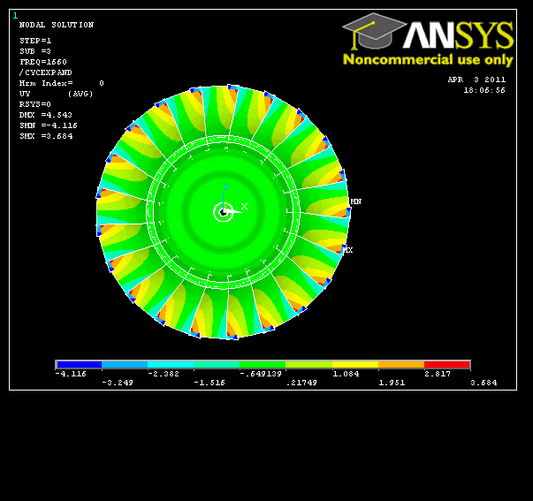
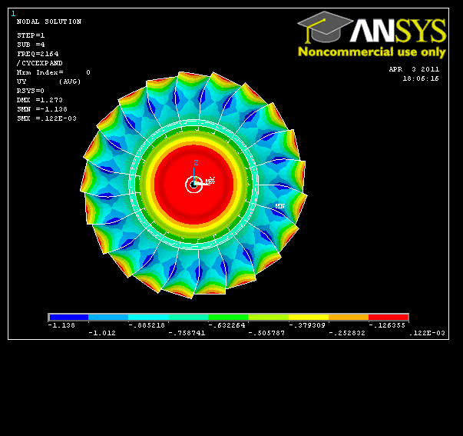
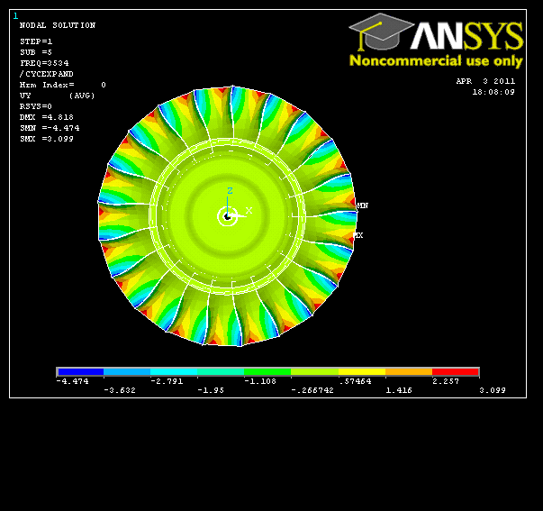
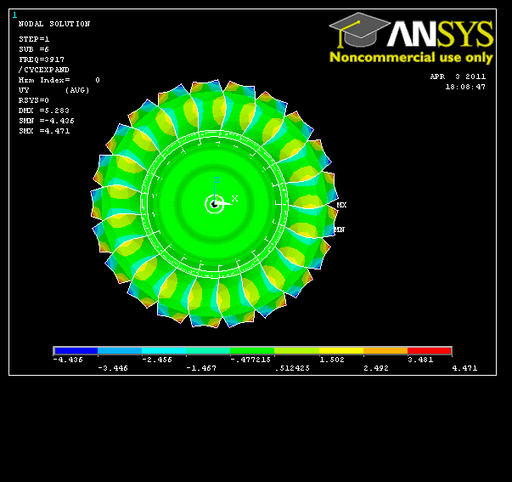
1F
2F
1T
TF
coin
coin 2

Slide 3
551.80 0
1702.9 0
1755.0 0
2206.9 0
3529.0 0
4024.7 0
4366.5 0
5610.9 0
6083.6 0
7176.2 0
7442.5 0
9465.3 0
11218. 0
11651. 0
11920. 0
13705. 0
13886. 0
14564. 0
15406. 0
17686. 0
551.28 1
551.28 1
1537.5 1
1537.5 1
1720.0 1
1720.0 2
…
…
structure des fichiers texte :
tableau_Campbell_avec_Ps_et_avec_N.txt
tableau_Campbell_avec_Ps_et_sans_N.txt
et
tableau_Campbell_sans_Ps_et_avec_N.txt
304.24 325.91 383.11 461.73 551.80
1455.0 1476.0 1536.7 1629.4 1702.9
1659.7 1663.0 1672.7 1689.6 1755.0
2164.1 2166.5 2174.0 2187.0 2206.9
3533.6 3533.3 3532.5 3531.0 3529.0
3917.2 3924.2 3945.1 3979.1 4024.7
structure du fichier texte :
tableau_Freq_vs_Diametre_Nodal.txt

Slide 4
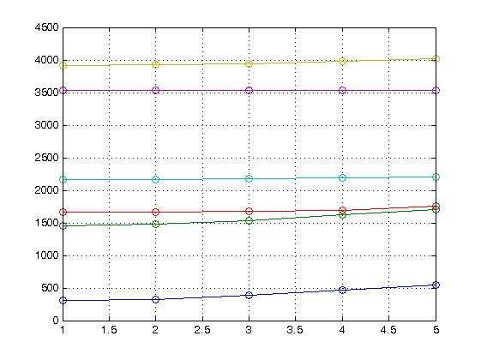
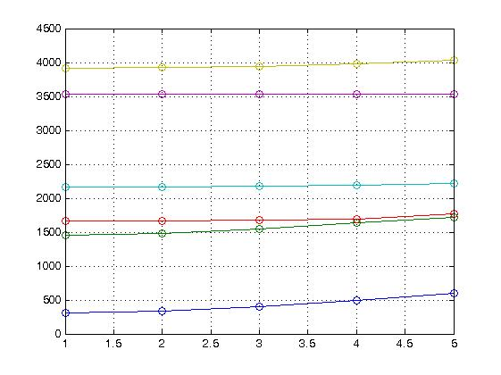
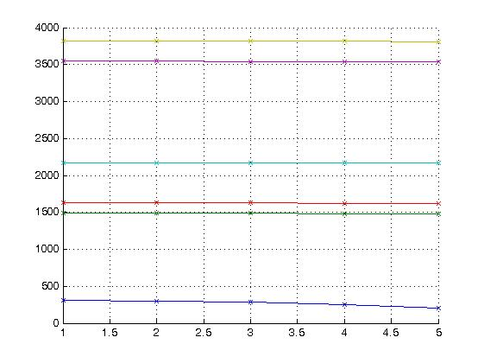

Slide 5
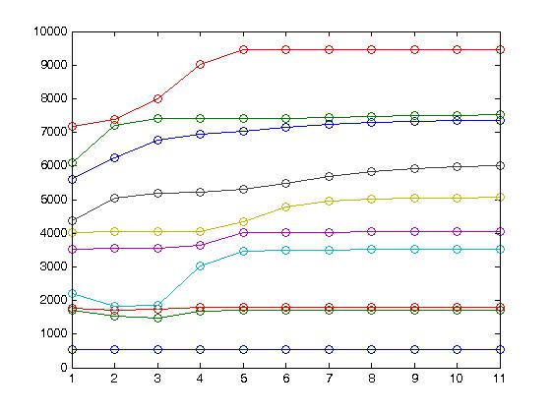

Slide 6
